Slide 1
Group 6
สมาชิกกลุ่ม
623020465-2 นายชนม์สวัสดิ์ นาคนาม
623020494-5 นายศราวุฒิ พ่อสาร

Slide 2

G06

Slide 3
G06
ระหว่างประเทศสหรัฐอเมริกาและประเทศไทย แต่ละประเทศนิยมดูวิดีโอ
ใน Youtube หมวดหมู่ใดบ้าง เป็น 5 อันดับแรกในช่วงปี (2006 - 2018)

Slide 4

G06
API
CSV

Slide 5

G06

Slide 6
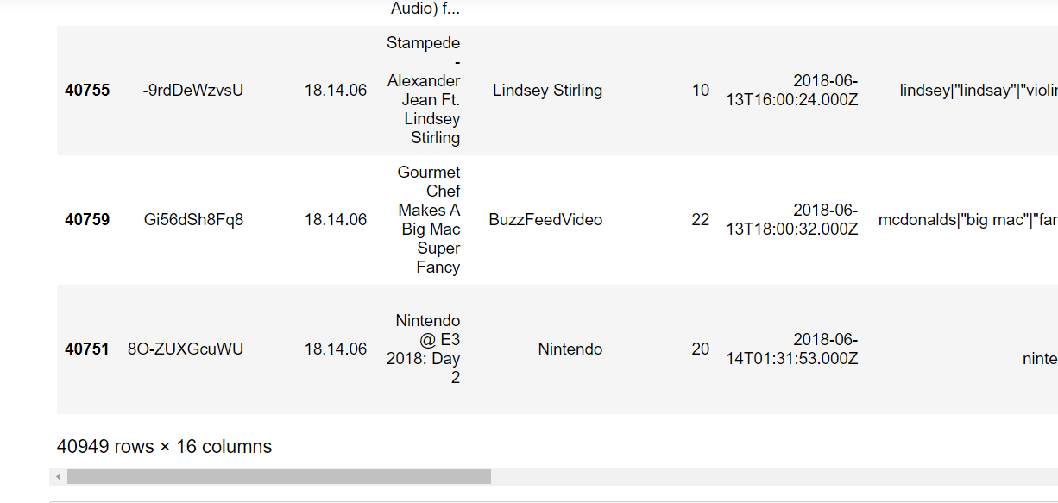

G06

Slide 7
G06

Slide 8
G06

Slide 9
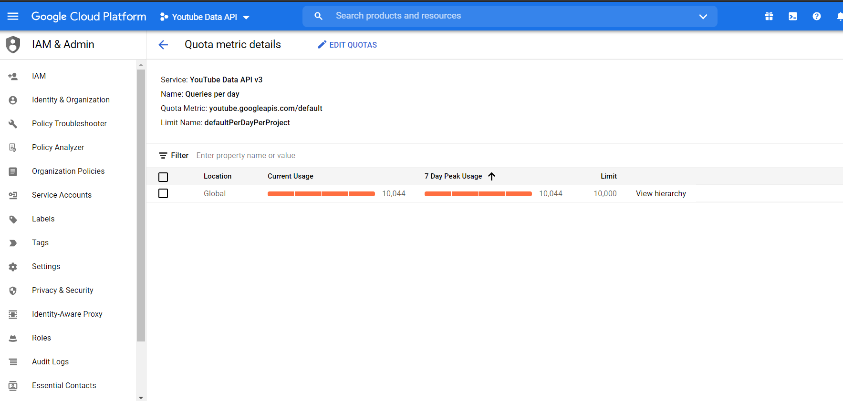
G06

